Slide 1
Autostrada A1
Bucuresti Arad Nadlac
Semnalizare
Bucuresti Pitesti Sibiu Deva Timisoara Arad HU
Version 5 Update 16.05.2016

Slide 2
Organizarea generala a panourilor de iesire
AUTOSTRADA - SEMNALIZARE
Principiile aplicate sunt inspirate de modelul elvetian
VERDE = autostrada ALBASTRU = DN DJ. ( Atât PE autostrada cât si SPRE autostrada )
Simplu – Usor de retinut - Sistematic
La 2000 m, panou indicând numele localitatii + numarul iesirii . ALBASTRU = iesirea spre DN / DJ
La 1000 m
Se indica numele urmatoarei iesiri . VERDE = autostrada
Se indica maximum 4 localitati mai mici din vecinatate sau mai îndepartate, dar mai importante, deservite de catre iesire. ALBASTRU = iesirea spre DN / DJ
(la nivelul BRETELEI de iesire, poat fi utilizat un numar mai important de destinatii spre stânga sau spre dreapta )
La INCEPUTUL zonei de decelerare,
Rapel cu nr. Iesirii + rapel cu localitatile din vecinatate deservite. ALBASTRU = iesire spre DN / DJ
In spatiul de teren ce separa autostrada de breteaua de iesire, Nr. + Iesire + sageata. ALBASTRU = iesire spre DN / DJ
+/- 1 km dupa iesire, principalele orase, maximum 5, situate pe raza autostrazii, spre aval. VERDE

Slide 3
A1
Arad
Timisoara
Pitesti
A1 x A0
Centura Bucuresti
585 km
535 km
107 km
km
0.6 km
Le panneau est placé 0.5 km avant CB.
Les distances s’entendent du panneau jusqu’aux centres villes / jusque l’échangeur E81 x A0

Slide 4
400 m
1
Centura Bucuresti
100A
Pentru TOATE panourile – de verificat / corectat !

Slide 5
Centura Bucuresti
100A
Bucuresti Nord
Bucuresti Sud
Alexandria
Giurgiu
Nord
Ploiesti
Constanza
E60 A3
E81 A2
Sud
BG

Slide 6
Panneau 4 – Centura Bucuresti
Panneau sur base des situations actuelles
quand l’autoroute Bucuresti Craiova sera terminée, on pourra ajouter Craiova à côté de Alexandria, le tout sur fond vert + n° de référence
Afin d’éviter de surcharger CB Nord, l’idéal serait de joindre Constanza via CB Sud ; => panneaux à modifier quand CB Sud sera modernisée.
E70 A6 Alexandria Craiova
Giurgiu
E70 A6
BG

Slide 7
1
Centura Bucuresti
100A
Ce panneau se situe AU DEBUT de la zone de décélération

Slide 8
Iesire
1

Slide 9
1000 m
2
Ciorogarla
601
Pentru TOATE panourile – de verificat / corectat !

Slide 10
A1 x A0 Ring Bucuresti
Ciorogarla
Darvari
500 m
601
Business Park A1

Slide 11
2
Ciorogarla
Darvari
601
Business Park A1
Ce panneau se situe AU DEBUT de la zone de décélération

Slide 12
Iesire
2

Slide 13
Le panneau est placé +/-1 km après la sortie ; les distances s’entendent du panneau jusqu’aux centres villes ou jusque l’échangeur E81 x A0
A1
Arad
Timisoara
Craiova
Pitesti
A1 x A0
580 km
530 km
214 km
102 km
km
Notes:
Distances à contrôler

Slide 14
A1 x A0
Ring BUCURESTI
3000 m

Slide 15
E 81 A1
E81
A0
3
Arad
Pitesti
Bolintin Deal
2000 m
Bucuresti Nord
Bucuresti Sud
Bucuresti Est
2000 m
Nord
Otopeni Baneasa
Sud
Est

Slide 16
Directie Bucuresti Nord
Nord
Ploiesti
Brasov
Suceava
Iasi
Galati
UA
MD
Exemple belge : Ce panneau est placé +/- 250 m1 après le panneau 15 ; il vient en complément
Il fournit les informations nécessaires concernant les grandes destinations desservies par A0 Bucuresti Nord
Il évite de surcharger le panneau Bucuresti Nord
Exemples hongrois et autrichien : les codes des pays étrangers pouvant être atteints
Notes:
Distances à contrôler

Slide 17
Directie Bucuresti Sud Est
Est
Sud
Craiova
Alexandria
Giurgiu
Constanta
BG
Exemple belge : Ce panneau est placé +/- 500 m1 après le panneau 15 ; il vient en complément
Il fournit les informations nécessaires concernant les grandes destinations desservies par A0 Bucuresti Sud Est
Il évite de surcharger le panneau Bucuresti Sud Est
Exemples hongrois et autrichien : les codes des pays étrangers pouvant être atteints
Destination Craiova sous réserve de construction de la E70 ; à défaut, rejoindre Craiova via Pitesti
Notes:
Distances à contrôler

Slide 18
E 81 A1
E81
A0
3
E81
A1
Arad
Pitesti
Bolintin Deal
1000 m
Bucuresti Nord
Bucuresti Sud
Bucuresti Est
1000 m
Nord
Otopeni Baneasa
Sud
Est
Suivant l’exemple suisse, la prochaine sortie sur la E81, Bolintin Deal, est intégrée sur ce panneau

Slide 19
A1 x A0
Ring BUCURESTI
3

Slide 20
E81 x A0
E81 A1
E81 A0
E81
A1
E81
A0
Arad
Pitesti
Bolintin Deal
Bucuresti Nord
Bucuresti Sud
Bucuresti Est
Nord
Otopeni Baneasa
Sud
Est
Panneau placé à l’endroit de la séparation par terre plain central des 2 x 2 voies

Slide 21
E81 A0 Ring Bucuresti
A0 Ring Bucuresti
Bucuresti
Craiova
Alexandria
Giurgiu
Constanza
Bucuresti Nord
Ploiesti Brasov
Suceava Iasi
Galati
Sud
Nord
Est
Otopeni Baneasa
BG

Slide 22
Arad km
Timisoara km
Craiova km
Pitesti km
Targoviste km
E81
A1

Slide 23
2000 m
4
Bolintin Deal
149
Les panneaux doivent être
Aérés, à gauche / droite, en haut / bas, sans exagération ( pas de grands espaces vierges )
Lisibles dès 200 m1
=> Aux designers de réaliser des panneaux rationnels, efficients, lisibles, aérés, esthétiques, aux contours et liserés standardisés, adéquats et fonctionnels.

Slide 24
Bolintin Vale
Bolintin Deal
MihaiI Voda
Ghionea
1000 m
INDUSTRIAL PARK WEST
149

Slide 25
4
Bolintin Deal
MihaiI Voda
Ghionea
149
INDUSTRIAL PARK WEST

Slide 26
Iesire
4

Slide 27
Arad 551 km
Timisoara 521 km
Craiova 200 km
Pitesti 89 km
Targoviste 84 km
E81
A1
Le panneau est placé +/-1 km après la sortie 4 ; les distances s’entendent du panneau jusqu’aux centres villes ou jusque l’échangeur mentionné

Slide 28
2000 m
5
Bolintin Vale
401A

Slide 29
Vanatorii Mici
Bolintin Vale
Palanca
Floresti
1000 m
401A

Slide 30
5
Bolintin Vale
Palanca
Floresti
401A

Slide 31
Iesire
5

Slide 32
Arad 546 km
Timisoara 516 km
Craiova 194 km
Pitesti 83 km
Targoviste 70 km
E81
A1

Slide 33
2000 m
6
Vanatorii Micii
168

Slide 34
Olteni
Vanatorii Mici
Corbii Mari
Crevedia Mare
1000 m
162

Slide 35
6
Vanatorii Mici
Corbii Mari
Crevedia Mare
162

Slide 36
Iesire
6

Slide 37
Arad 552 km
Timisoara 502 km
Craiova 184 km
Pitesti 75 km
Targoviste 64 km
E81
A1

Slide 38
2000 m
7
Olteni
168

Slide 39
Gaesti
Olteni
Jugureni
Monastiora
1000 m
168

Slide 40
7
Olteni
Jugureni
Monastiora
162

Slide 41
Iesire
7

Slide 42
Arad 531 km
Timisoara 491 km
Craiova 166 km
Pitesti 54 km
Targoviste 43 km
E81
A1

Slide 43
2000 m
8
Gaesti
61

Slide 44
Teiu Ratesti
Ploiesti
Targoviste
Gaesti
Petresti
1000 m
61

Slide 45
8
Ploiesti
Targoviste
Gaesti
Petresti
61

Slide 46
Iesire
8

Slide 47
Arad 526 km
Timisoara 476 km
Craiova 158 km
Pitesti 47 km
E81 x E574 33 km
E81
A1

Slide 48
2000 m
9
Teiu Ratesti
702A

Slide 49
Cateasca
Teiu Ratesti
Patuleni
Ciupa Manciulescu
1000 m
702A

Slide 50
9
Teiu Ratesti
Patuleni
Ciupa Manciulescu
702A

Slide 51
Iesire
9

Slide 52
Arad 511 km
Timisoara 461 km
Craiova 144 km
Pitesti 33 km
E81 x E574 19 km
E81
A1

Slide 53
2000 m
10
Cateasca
703B

Slide 54
Ciresu
Cateasca
Silistea
Leordeni
1000 m
703B

Slide 55
10
Cateasca
Silistea
Leordeni
703B

Slide 56
Iesire
10

Slide 57
Arad 492 km
Timisoara 452 km
Craiova 137 km
Pitesti 25 km
E81 x E574 11 km
E81
A1

Slide 58
2000 m
11
Ciresu
105

Slide 59
Oarja
Ciresu
Silistea
Topoloveni
1000 m
105

Slide 60
11
Ciresu
Silistea
Topoloveni
105

Slide 61
Iesire
11

Slide 62
Arad 499 km
Timisoara 449 km
Craiova 134 km
Pitesti 22 km
E81 x E574 8 km
E81
A1

Slide 63
2000 m
12
Oarja
503

Slide 64
E81 x E574 A1 x A4 Pitesti Sud
Oarja
Ceausesti
Vranesti
1000 m
503
704C

Slide 65
12
Oarja
Ceausesti
Vranesti
105
704C

Slide 66
Iesire
12

Slide 67
Pitesti Sud E81 x E574
13
E 81 A1
E 574 A4
Arad
Pitesti
1000 m
Ploiesti
Targoviste
Craiova Slatina
Pitesti Vest
1000 m
Sud Centru Est Nord
Vest

Slide 68
Pitesti Sud E81 x E574
13
E 81 A1
E 574 A4
Arad
Pitesti
500 m
Ploiesti
Targoviste
Craiova Slatina
Pitesti Vest
500 m
Sud Centru Est Nord
Vest

Slide 69
E81 x E574
E81
A1
E574
A4
Arad
Pitesti
Ploiesti
Targoviste
Craiova Slatina
Pitesti Vest
Sud Centru Est Nord
Vest

Slide 70
E574 A4
A4
E574
A4
A4
Craiova
Slatina
Pitesti Vest
Ploiesti
Targoviste
Topoloveni
Vest

Slide 71
2000 m
14
Pitesti
65B
Sud

Slide 72
Pitesti
Est Centru
Pitesti Sud
Craiova Slatina
Dragasani
1000 m
Sud
65B

Slide 73
14
Pitesti Sud
Craiova Slatina
Dragasani
65B
Sud

Slide 74
Iesire
14

Slide 75
2000 m
15
Pitesti
7
Est Centru

Slide 76
Pitesti Nord
Nord
Pitesti Est Centru
Stefanestii
Brasov
Mioveni
1000 m
Est Centru
7
73
E574
DACIA

Slide 77
.
15
Pitesti Est Centru
Stefanestii
Brasov
Mioveni
Est Centru
7
73
E574
DACIA
Si la DN n’est pas dédoublée par une autoroute, elle conserve évidemment sa numérotation E en plus de son numéro de matricule national.

Slide 78
Iesire
15

Slide 79
Arad 480 km
Timisoara 430 km
Sibiu 161 km
Ramnicu Vulcea 75 km
Curtea de Arges 38 km
E81
A1

Slide 80
2000 m
16
Pitesti
7
Nord

Slide 81
Bunesti
Pitesti Nord
Bascov
1000 m
Nord
7

Slide 82
.
16
Pitesti Nord
Bascov
Nord
7

Slide 83
Iesire
16

Slide 84
Arad 476 km
Timisoara 426 km
Sibiu 157 km
Ramnicu Vulcea 71 km
Curtea de Arges 33 km
E81
A1

Slide 85
2000 m
17
Bunesti
7C

Slide 86
Curtea de Arges
Bunesti
Merisani
Manicesti
1000 m
7C

Slide 87
.
17
Bunesti
Merisani
Manicesti
7C

Slide 88
Iesire
17

Slide 89
Arad 458 km
Timisoara 408 km
Sibiu 139 km
Ramnicu Vulcea 53 km
Curtea de Arges 15 km
E81
A1

Slide 90
Curtea de Arges

Slide 91
2000 m
18
Curtea de Arges
7C

Slide 92
Barsesti
Curtea de Arges
Ramnicu Valcea
Câmpulung
1000 m
73 C

Slide 93
.
18
Curtea de Arges
Ramnicu Valcea
Câmpulung
7C

Slide 94
Iesire
18

Slide 95
Arad 443 km
Timisoara 393 km
Sibiu 124 km
E81 x E68 106 km
E81
A1
Toujours cette préférence pour la numérotation européenne sur les autoroutes

Slide 96
2000 m
19
Barsesti
678 A

Slide 97
Suici
Barsesti
Tigveni
Ramnicu Valcea
1000 m
678A

Slide 98
.
19
Barsesti
Tigveni
Ramnicu Valcea
678A

Slide 99
Iesire
19

Slide 100
Arad 431 km
Timisoara 381 km
Sibiu 103 km
E81 x E68 91 km
E81
A1

Slide 101
2000 m
20
Suici
703G

Slide 102
Poiana
Suici
Calimanesti
1000 m
703G

Slide 103
.
20
Suici
Calimanesti
703G

Slide 104
Iesire
20

Slide 105
Arad 416 km
Timisoara 366 km
Sibiu 88 km
E81 x E68 76 km
E81
A1

Slide 106
2000 m
21
Poiana
7D

Slide 107
Racovita
Poiana
1000 m
7D

Slide 108
.
21
Poiana
7D

Slide 109
Iesire
21

Slide 110
Arad 406 km
Timisoara 356 km
Sibiu 78 km
E81 x E68 66 km
E81
A1

Slide 111
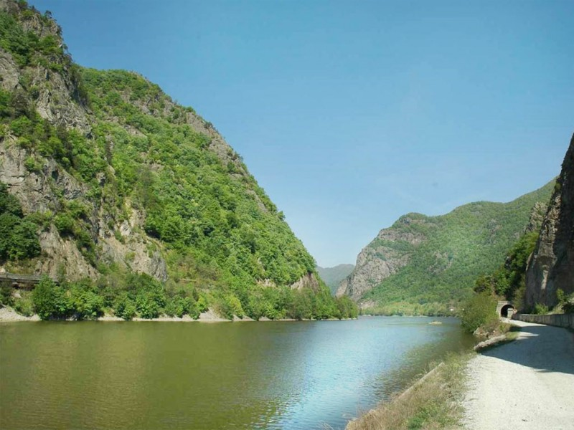
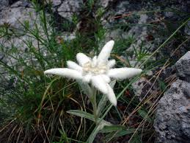
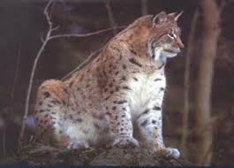
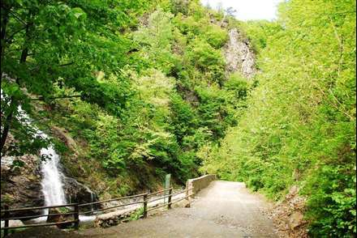
Parcul national Cozia 22

Slide 112
2000 m
22
Racovita
7D

Slide 113
Talmaciu
Racovita
Brezoi
1000 m
7D
Parcul national Cozia

Slide 114
.
22
Racovita
Brezoi
R
7D
Parcul national Cozia

Slide 115
Iesire
22

Slide 116
Arad 377 km
Timisoara 327 km
Sibiu 63 km
E81 x E68 51 km
E81
A1

Slide 117
2000 m
23
Talmaciu
7D

Slide 118
E81 x E68 A1 x A9
Talmaciu
Boita
Vestem
1000 m
7
1

Slide 119
.
23
Talmaciu
Boita
Vestem
7
1

Slide 120
Iesire
23

Slide 121
Arad 338 km
Timisoara 288 km
Brasov 131 km
Sibiu 18 km
E81 x E68 5 km
E81
A1

Slide 122
E81 x E68
A1 x A9
Vestem
2500 m
24

Slide 123
E81 x E68
E 81 A1
E 68 A9
24
Arad
Timisoara
Targu Mures
Cluj Napoca
Sibiu Sud
2000 m
2000 m
Brasov
Fagaras
Sighisoara
Avrig
2000 m
Sud
Panneaux transversaux au dessus de l’autoroute – Les prochaines sorties, Sibiu Sud et Avrig, sont intégrées

Slide 124
E81 x E68
E 81 A1
E 68 A9
24
Arad
Timisoara
Targu Mures
Cluj Napoca
Sibiu Sud
1000 m
2000 m
Brasov
Fagaras
Sighisoara
Avrig
1000 m
Sud
Panneaux transversaux au dessus de l’autoroute – Les prochaines sorties, Sibiu Sud et Avrig, sont intégrées

Slide 125
E81 x E68
A1 x A9
Vestem
24

Slide 126
E81 x E68
E 81 A1
E 68 A9
Arad
Timisoara
Targu Mures
Cluj Napoca
Sibiu Sud
2000 m
Brasov
Fagaras
Sighisoara
Avrig
Sud

Slide 127
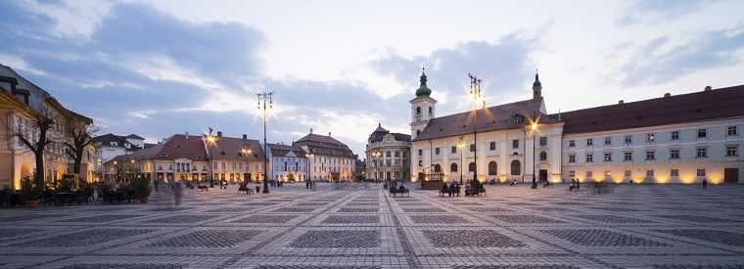
Sibiu

Slide 128
A1 E68
Iesire Sibiu
Sb Sud Selimbar
Sb Est Agnita
Sb Centru
Sb Nord Medias
Sb Vest Sura Mica
3 km
8 km
9 km
13 km
20 km
En Hongrie, aux abords des grandes villes, un panneau informe les automobilistes sur les sorties les desservant et leur situation par rapport à un plan général de la ville concernée. En général, à 120 km, les indications sont trop petites et peu visibles pour être véritablement exploitables. Je retiens l’idée mais je supprime le plan de la ville et les indications des lieux des sorties.
Notes:
Distances à contrôler

Slide 129
2000 m
25
Sibiu Sud
1
Sud

Slide 130
Sibiu Est Agnita
Est
Sibiu Sud
Cisnadie
1000 m
1
Sud
106D
Selimbar

Slide 131
25
Sibiu Sud
Cisnadie
1
Sud
106D
Selimbar

Slide 132
Iesire
25

Slide 133
Arad 328 km
Timisoara 278 km
Targu Mures 213 km
Cluj Napoca 182 km
Sebes 68 km
E68
E81
A1

Slide 134
Iesire 26 Sibiu Est 2000 m
Est
Iesire 27
Sibiu Centru
3000 m
Centru

Slide 135
Sibiu Centru 2000 m
Centru
Sibiu Est
Agnita
1000 m
Est
106
ZI Gusterita

Slide 136
26
Sibiu Sud
Agnita
Est
106
ZI Gusterita

Slide 137
Iesire
26

Slide 138
Sibiu Nord
Nord
Iesire 27
Sibiu Centru
Centru

Slide 139
Iesire
27

Slide 140
Arad 323 km
Timisoara 273 km
Targu Mures 208 km
Cluj Napoca 177 km
Sebes 63 km
E68
E81
A1

Slide 141
2000 m
28
Sibiu Nord
14
Nord

Slide 142
Sibiu Vest
Vest
Sibiu Nord
Medias
1000 m
Nord
14
ZI Viile Sibiului

Slide 143
28
Sibiu Nord
Medias
Nord
14
ZI Viile Sibiului

Slide 144
Iesire
28

Slide 145
Arad 318 km
Timisoara 268 km
Targu Mures 201 km
Cluj Napoca 171 km
Sebes 58 km
E68
E81
A1

Slide 146
2000 m
29
Sibiu Vest
7H
Vest

Slide 147
Saliste
Sibiu West
Christian
Sura Mica
1000 m
7H
Vest
Aeroportul International Sibiu
106B

Slide 148
29
Sibiu Vest
Christian
Sura Mica
7H
Vest
Aeroportul International Sibiu
106B

Slide 149
Iesire
29

Slide 150
Arad 311 km
Timisoara 261 km
Targu Mures 192 km
Cluj Napoca 164 km
Sebes 52 km
E68
E81
A1

Slide 151
2000 m
30
Saliste
67

Slide 152
Miercurea Sibiului
Saliste
Amnas
1000 m
Transalpina
67

Slide 153
30
Saliste
Amnas
67
Transalpina

Slide 154
Iesire
30

Slide 155
Arad 296 km
Timisoara 246 km
Targu Mures 178 km
Cluj Napoca 150 km
Sebes 37 km
E68
E81
A1

Slide 156
2000 m
31
Miercurea Sibiului
143B

Slide 157
Cunta
Miercurea Sibiului
Apoldu de Jos
Ludos
1000 m
143B

Slide 158
31
Miercurea Sibiului
Apoldu de Jos
Ludos
143B

Slide 159
Iesire
31

Slide 160
Arad 280 km
Timisoara 230 km
Targu Mures 162 km
Cluj Napoca 136 km
Sebes 21 km
E68
E81
A1

Slide 161
2000 m
32
Cunta
106i

Slide 162
E81 x E68 A8 x A1 Sebes Centru
Centru
Cunta
Blaj
1000 m
106i
Sebes Centru est intégré dans l’échangeur A8 x A1, voir ci - après

Slide 163
32
Cunta
Blaj
106i

Slide 164
Iesire
32

Slide 165
Arad 272 km
Timisoara 222 km
Targu Mures 148 km
Cluj Napoca 128 km
Sebes 16 km
E68
E81
A1

Slide 166
E81 x E68
A1 x A8
Sebes
3000 m
34

Slide 167
E81 x E68 Sebe
E 68 A1
E 81 A8
34
Arad
Timisoara
Turnu Severin
2000 m
2000 m
Targu Mures
Cluj Napoca
Alba Iulia Sud
2000 m
Sud
Sebes Centru
Centru
Panneaux transversaux au dessus de l’autoroute

Slide 168
Directii Arad Turnu Severin
Timisoara
Belgrad Beograd
Craiova
Sofia
Orastie
SRB
BG
Notes:
Distances à contrôler

Slide 169
Directii Cluj Napoca Targu Mures
Oradea
Turda
Suceava
Iasi
Bacau
UA
MD
Notes:
Distances à contrôler

Slide 170
E81 x E68 Sebe
E 68 A1
E 81 A8
34
Arad
Timisoara
Turnu Severin
1000 m
2000 m
Targu Mures
Cluj Napoca
Alba Iulia Sud
1000 m
Sud
Sebes Centru
Centru
Panneaux transversaux au dessus de l’autoroute

Slide 171
E81 x E68
A1 x A8
Sebes
34

Slide 172
E81 x E68
E 68 A1
E 81 A8
Arad
Timisoara
Turnu Severin
2000 m
Targu Mures
Cluj Napoca
Alba Iulia Sud
Sud
Sebes Centru
Centru

Slide 173
35
Sebes Centru
Alba Iulia
Centru
1

Slide 174
Iesire
35

Slide 175
1000 m
36
Sebes Vest
7
Vest

Slide 176
Orastie
Sebes Vest
Vintu de Jos
500 m
Vest
7

Slide 177
36
Sebes Vest
Vintu de Jos
Vest
7

Slide 178
Iesire
36

Slide 179
Arad 248 km
Timisoara 198 km
Deva 55 km
Hunedoara 61 km
Orastie 29 km
E68
A1

Slide 180
2000 m
37
Orastie
Est
7
Centru

Slide 181
Simeria Orastie Vest
Vest
Orastie
Sibot
Cugir Daimler Werke
Geoagiu
1000 m
Est
Centru
7
Daimler Werke Cugir
705

Slide 182
.
37
Orastie
Sibot
Cugir
Geoagiu
Est
Centru
7
Daimler Werke Cugir
705

Slide 183
Iesire
37

Slide 184
Arad 238 km
Timisoara 188 km
Deva 37 km
Hunedoara 45 km
Simeria 30 km
E68
A1

Slide 185
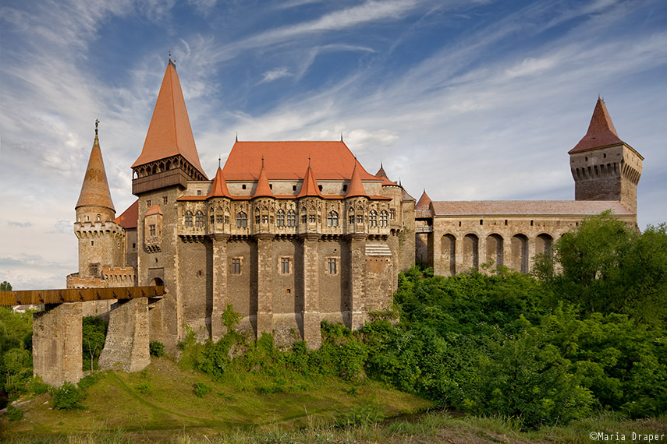
Hunedoara – Iesire 38

Slide 186
2000 m
38
Simeria
Orastie Vest
7
Vest

Slide 187
Deva
Simeria
Orastie Vest
Hunedoara
Petrosani
1000 m
7
Vest
687
66
E79

Slide 188
.
38
Simeria
Orastie Vest
Hunedoara
Petrosani
7
Vest
687
66
E79

Slide 189
Iesire
38

Slide 190
Arad 211 km
Timisoara 161 km
Turnu Severin 281 km
Lugoj 124 km
Deva 18 km
E68
E79
A1

Slide 191
2000 m
39
Deva
76

Slide 192
Ilia
Deva
Oradea
Brad
Soimus
1000 m
76
E 79

Slide 193
.
39
Deva
Oradea
Brad
Soimus
76
E 79

Slide 194
Iesire
39

Slide 195
Arad 192 km
Timisoara 142 km
Turnu Severin 257 km
Lugoj 101 km
E68 x E70 86 km
E68
E673
A1

Slide 196
2000 m
40
Ilia
7

Slide 197
Dobra
Ilia
Sacamas
Brad
1000 m
7
706

Slide 198
40
Ilia
Sacamas
Brad
7
706

Slide 199
Iesire
40

Slide 200
Arad 178 km
Timisoara 128 km
Turnu Severin 247 km
Lugoj 88 km
E68 x E70 72 km
E68
E673
A1

Slide 201
2000 m
41
Dobra
68A

Slide 202
Margina
Dobra
Ohaba
1000 m
68A

Slide 203
41
Dobra
Ohaba
68A

Slide 204
Iesire
41

Slide 205
Arad 165 km
Timisoara 115 km
Turnu Severin 232 km
Lugoj 77 km
E68 x E70 56 km
E68
E673
A1

Slide 206
2000 m
42
Margina
68A

Slide 207
Dumbrava
Margina
Faget
1000 m
68A

Slide 208
42
Margina
Faget
68A

Slide 209
Iesire
42

Slide 210
Arad 141 km
Timisoara 91 km
Turnu Severin 208 km
Lugoj 52 km
E68 x E70 36 km
E68
E673
A1

Slide 211
2000 m
43
Dumbrava
68A

Slide 212
E68 x E70 A1 x A6
Dumbrava
Traian Vuia
Monastiur
1000 m
68A
681A

Slide 213
43
Dumbrava
Traian Vuia
Monastiur
68A
681A

Slide 214
Iesire
43

Slide 215
Arad 123 km
Timisoara 73 km
Turnu Severin 190 km
Lugoj 32 km
E68 x E70 17 km
E68
E673
A1

Slide 216
E68 x E70
A1 x A6
Balint
3000 m
44

Slide 217
E68 E70 A1
E70 E673 A6
44
Arad
Timisoara
Topolovatu Mare
2000 m
2000 m
Turnu Severin
Lugoj
Paru Tipari
2000 m
Panneaux transversaux au dessus de l’autoroute
Les 2 sorties suivantes sur A1, Topolovatu Mare, et sur A6, Paru Tipari, sont indiquées ici.

Slide 218
Directii Arad Timisoara
Oradea
Budapesta
Szeged
Belgrad Beograd
H
H
SRB
Notes:
Distances à contrôler

Slide 219
Directie Turnu Severin
Caransebes
Orsova
Craiova
Sofia
BG
Notes:
Distances à contrôler

Slide 220
E68 E70 A1
E70 E673 A6
44
Arad
Timisoara
Topolovatu Mare
1000 m
2000 m
Turnu Severin
Lugoj
Paru Tipari
1000 m

Slide 221
E68 x E70
A1 x A6
Balint
44

Slide 222
E68 E70 A1
E70 E673 A6
Arad
Timisoara
Topolovatu Mare
2000 m
Turnu Severin
Lugoj
Paru Tipari

Slide 223
E68 E70 A1
Belgrad Beograd
Oradea
Szeged
Arad
Timisoara
E70 x E68
216 km
209 km
187 km
111 km
61 km
48 km
SRB
H
Notes:
Distances à contrôler

Slide 224
2000 m
45
Topolovatu Mare
572

Slide 225
Timisoara Est E70 x E68
Topolovatu Mare
Recas
Belint
1000 m
572

Slide 226
45
Topolovatu Mare
Recas
Belint
681A

Slide 227
Iesire
45

Slide 228
E68 E70 A1
Belgrad Beograd
Oradea
Szeged
Arad
Timisoara
E70 x E68
188 km
180 km
162 km
86 km
36 km
23 km
SRB
H
Notes:
Distances à contrôler

Slide 229
Universitatea de Vest din Timisoara

Slide 230
E68 x E70
A1 x A7
Timisoara Est
3000 m
46

Slide 231
Iesire 47
E70 A7
E68 E671 A1 A7
Timisoara
Belgrad
Beograd
Timisoara Sud
2000 m
Szeged
Arad
Timisoara Nord
2000 m
2000 m
H
Est
SRB
Centru
Sud
Nord
Ce panneau au dessus de l’autoroute s’inspire de Luxembourg Sud, dans le sens Metz -> Luxembourg / Bruxelles / Trier

Slide 232
Iesire 47
E70 A7
E68 E671 A1 A7
Timisoara
Belgrad
Beograd
Timisoara Sud
1000 m
Szeged
Arad
Timisoara Nord
1000 m
2000 m
H
Est
SRB
Centru
Sud
Nord
Ce panneau au dessus de l’autoroute s’inspire de Luxembourg Sud, dans le sens Metz -> Luxembourg / Bruxelles / Trier

Slide 233
E68 x E70
A1 x A7
Timisoara Est
46

Slide 234
E70 A7
E68 E671 A1 A7
Belgrad
Beograd
Timisoara Sud
Szeged
Arad
Timisoara Nord
2000 m
H
SRB
Sud
Nord

Slide 235
Timisoara
Est Centru
47
Est
Centru

Slide 236
Oradea 167 km
Szeged 148 km
E68 x E671 56 km
Arad 55 km
Timisoara Nord 8 km
E68
E671
A1
A7
H

Slide 237
2000 m
48
Timisoara Nord
691
Nord

Slide 238
Ortisoara
Timisoara Nord
Giarmata
Pischia
1000 m
Nord
691

Slide 239
48
Timisoara Nord
Giarmata
Pischia
691

Slide 240
Iesire
48

Slide 241
Oradea 156 km
Szeged 138 km
Sânnicolau Mare 78 km
E68 x E671 48 km
Arad 47 km
E68
E671
A1
A7
H

Slide 242
2000 m
49
Ortisoara
693

Slide 243
Arad Sud
Sud
Ortisoara
Sânnicolau Mare
Vinga
1000 m
693

Slide 244
49
Ortisoara
Sânnicolau Mare
Vinga
693

Slide 245
Iesire
49

Slide 246
Oradea 139 km
Szeged 128 km
Nadlac 75 km
E68 x E671 30 km
Arad 29 km
E68
E671
A1
A7
H

Slide 247
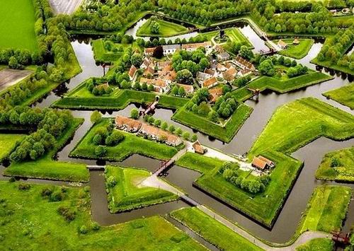
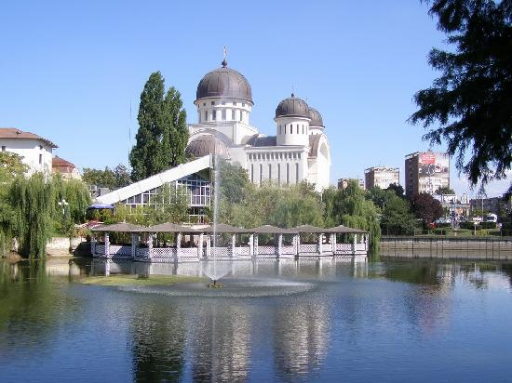
Arad

Slide 248
Iesire Arad
Ad Sud
Ad Sânnicolau Mare
Ad Centru
Ad Vest
Ad Nord Oradea
3 km
5 km
9 km
13 km
20 km
ZI Vest
Notes:
Distances à contrôler

Slide 249
2000 m
50
Arad Sud
69
Sud

Slide 250
Arad Sânnicolau Mare
Arad Sud
Sagu
1000 m
Sud
69
=> Aucune utilité de mentionner Timisoara via DN. A supprimer
On vient de Timisoara
Si on veut y retourner, il est préférable, plus facile, plus rapide, plus sûr d’utiliser l’autoroute ; on prend la 1ère sortie, traverse le pont, remonte sur l’autoroute.
Bien sûr, à la jonction entre la bretelle de sortie et la DN69, la direction Timisoara est indiquée.
( mêmes réflexions pour Lugoj, Deva, Sebes, Sibiu, etc.. et tous les autres cas similaires )

Slide 251
50
Arad Sud
Sagu
Sud
69
Personnellement, je ne vois aucune utilité de mentionner Timisoara via DN. A supprimer
On vient de Timisoara
Si on veut y retourner, il est préférable, plus facile, plus rapide, plus sûr d’utiliser l’autoroute ; on prend la 1ère sortie, traverse le pont, remonte sur l’autoroute.
Bien sûr, à la jonction entre la bretelle de sortie et la DN69, la direction Timisoara est indiquée.
( mêmes réflexions pour Lugoj, Deva, Sebes, Sibiu, etc.. et tous les autres cas similaires )

Slide 252
Iesire
50

Slide 253
1000 m
51
Arad Muresel
682
Muresel
ZI Sud

Slide 254
Arad Centru
Centru
Arad Muresel
ZI Sud
Sânnicolau Mare
500 m
Muresel
Zona Industriala Sud
682

Slide 255
51
Arad Muresel
ZI Sud
Sânnicolau Mare
682
Muresel
Zona Industriala Sud

Slide 256
Iesire
51

Slide 257
A1
E68
E671
A1
A7
Oradea
Szeged
Nadlac
E671 x E68
122 km
104 km
55 km
9 km
H
Notes:
Distances à contrôler

Slide 258
2000 m
52
Arad Centru
682
Centru
Aeroportul

Slide 259
E671 x E68 A7 x A1
Arad Centru
1000 m
682F
Centru
Aeroportul

Slide 260
52
Arad Centru
682F
Centru
Aeroportul

Slide 261
Iesire
52

Slide 262
Arad Vest E671 x E68
53
E 671 A7
E 68 A1
Oradea
Arad Vest
2000 m
2000 m
Szeged
Nadlac Zoll
Pecica
2000 m
H
Vest
ZI Vest
Panneaux transversaux au dessus de l’autoroute

Slide 263
Directie Oradea
Satu Mare
Debrecen
Salonta
Bekescaba
UA
H
H
Notes:
Distances à contrôler

Slide 264
Directie Szeged
Budapesta
Belgrad Beograd
Novi Sad
Szekszard
Mako
H
SRB
SRB
H
H
Notes:
Distances à contrôler

Slide 265
Arad Vest E671 x E68
53
E 671 A7
E 68 A1
Oradea
Arad Vest
1000 m
2000 m
Szeged
Nadlac Zoll
Pecica
1000 m
H
Vest
ZI Vest
Panneaux transversaux au dessus de l’autoroute

Slide 266
E68 x E671
A1 x A7
Arad Vest
53

Slide 267
E671 x E68
E 671 A7
E 68 A1
Oradea
Arad Vest
ZI Vest
2000 m
Szeged
Nadlac Zoll
Pecica
H
Vest
ZI Vest
Bridge Height

Slide 268
A1
E68
A1
Szeged
Subotica
Mako
Nadlac
91 km
139 km
64 km
43 km
H
SRB
H
Le panneau se situe 1 km après l’échangeur – Distances à calculer jusqu’aux centres villes ( frontière RO / H pour ce qui concerne Nadlac )L
Notes:
Distances à contrôler

Slide 269
2000 m
54
Pecica
7

Slide 270
Nadlac zoll
Pecica
Turnu
Curtici
1000 m
7
709J

Slide 271
54
Pecica
Turnu
Curtici
7
709J

Slide 272
Iesire
54

Slide 273
A1
E68
A1
Szeged
Subotica
Mako
Nadlac
81 km
129 km
56 km
30 km
H
SRB
H
Notes:
Distances à contrôler

Slide 274
2000 m
55
Nadlac
7G

Slide 275
Nagylac
H
Nadlac
Peregu Mare
1000 m
7G

Slide 276
55
Nadlac
Peregu Mare
7G

Slide 277
Iesire
55

Slide 278
E68 M43
Szeged
Subotica
Mako
58 km
104 km
31 km
2 km
H
SRB
H
Matrica
Vignette
Le panneau se situe 1 km après l’échangeur – Distances à calculer jusqu’aux centres villes. Les distances indiquées sont estimées, à corriger
Notes:
Distances à contrôler

Slide 279
Sources
Curtea de Arges : https://www.google.ch/search?q=curtea+de+arges&client=firefox-b&tbm=isch&tbo=u&source=univ&sa=X&ved=0ahUKEwjjyLSI9KfOAhUG7BQKHbG2CsAQsAQIKg&biw=1920&bih=932
Parcul National Cozia : https://www.google.ch/search?q=parcul+national+cozia&client=firefox-b&tbm=isch&tbo=u&source=univ&sa=X&ved=0ahUKEwjO5b3N86fOAhXISBQKHWm7AeQQsAQIHQ&biw=1920&bih=932
Sibiu : https://www.google.ch/search?q=sibiu&client=firefox-b&tbm=isch&tbo=u&source=univ&sa=X&ved=0ahUKEwj1j7j18qfOAhXIbhQKHVIvDfIQsAQIHQ&biw=1920&bih=932#imgrc=4j1XS1PcooJFKM%3A
Hunedoara : https://www.google.ch/search?q=hunedoara&client=firefox-b&tbm=isch&tbo=u&source=univ&sa=X&ved=0ahUKEwibr_zQ8afOAhUFORQKHXM4AXkQsAQIHQ&biw=1920&bih=932#imgrc=fAByxN0bVCKG_M%3A
Timisoara : https://www.google.ch/search?q=timisoara&client=firefox-b&tbm=isch&tbo=u&source=univ&sa=X&ved=0ahUKEwjrgryW8afOAhUKXBQKHeM4B1cQsAQINg&biw=1920&bih=932#imgrc=Jrldzhhtu43ZlM%3A
Arad : https://www.google.ch/search?q=Arad&client=firefox-b&tbm=isch&tbo=u&source=univ&sa=X&ved=0ahUKEwjQuKvS8KfOAhWC7BQKHbmcBt4QsAQIKg&biw=1920&bih=932

